Slide 1

Który dzień/okres jest najbardziej pracowity pod kątem otrzymanych skarg, wypłat/rekompensat, dlaczego?
Opracowali: Agnieszka Dąbrowska-Małyszko, Witold łańcucki, Paulina Sokal, ireneusz Tur

Slide 2
Informacje wstępne:
Badany okres został zawężony do lat 2014 -2017;
Odrzucono wnioski, których data zakończenia analizy była wcześniejsza niż data jej rozpoczęcia (tabela ANALIZA WNIOSKÓW) – odrzucono ok. 40 tysięcy wniosków;
Rozpatrywano tylko te wnioski, które zostały poddane analizie (znajdowały się w tabeli ANALIZA WNIOSKÓW), to zawęziło ilość wniosków do ok. 80 tysięcy;
Pracę podzielono wg działów:
Analiza wniosków (ok. 40 tysięcy wniosków);
Analiza operatora (ok. 28 tysięcy wniosków);
Analiza rekompensat (ok. 10 tysięcy wniosków);
Analiza prawna (77 wniosków)

Slide 3
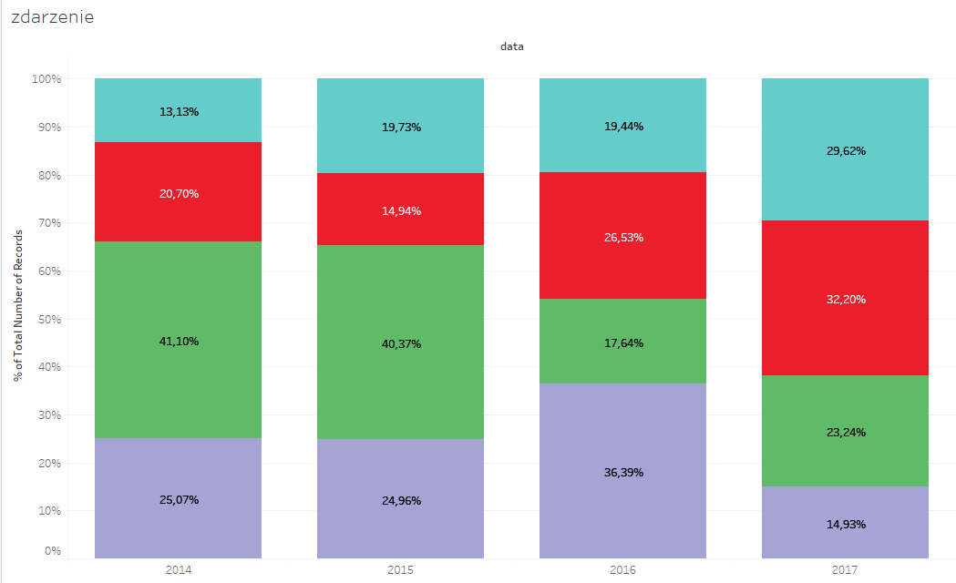
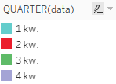
Analiza wniosków (ok. 40 tysięcy wniosków)

Slide 4
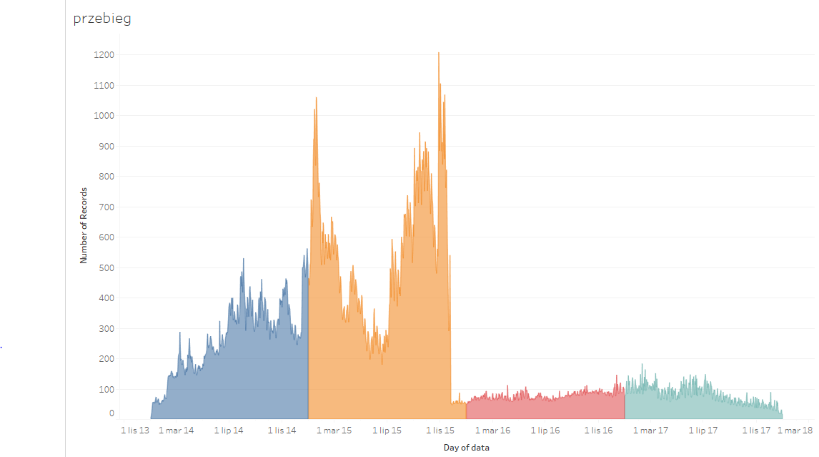
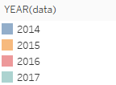
Analiza wniosków (ok. 40 tysięcy wniosków)

Slide 5
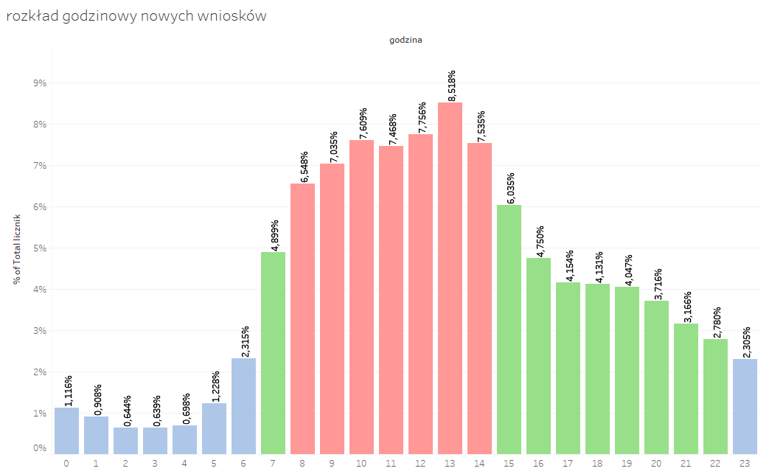

Analiza wniosków (ok. 40 tysięcy wniosków)

Slide 6
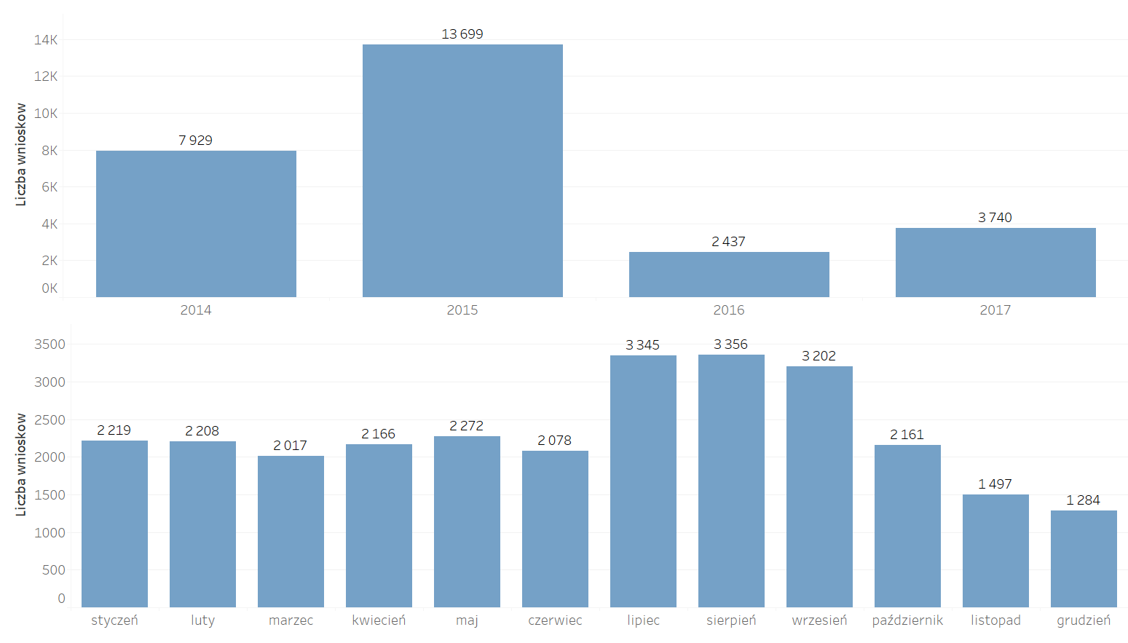
Analiza operatora (ok. 28 tysięcy wniosków)

Slide 7
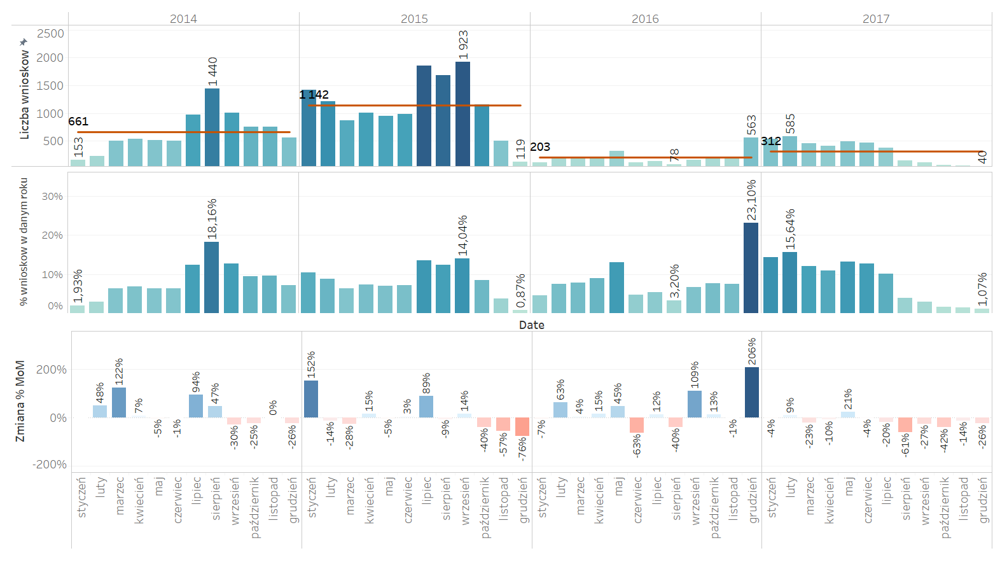
Analiza operatora (ok. 28 tysięcy wniosków)

Slide 8
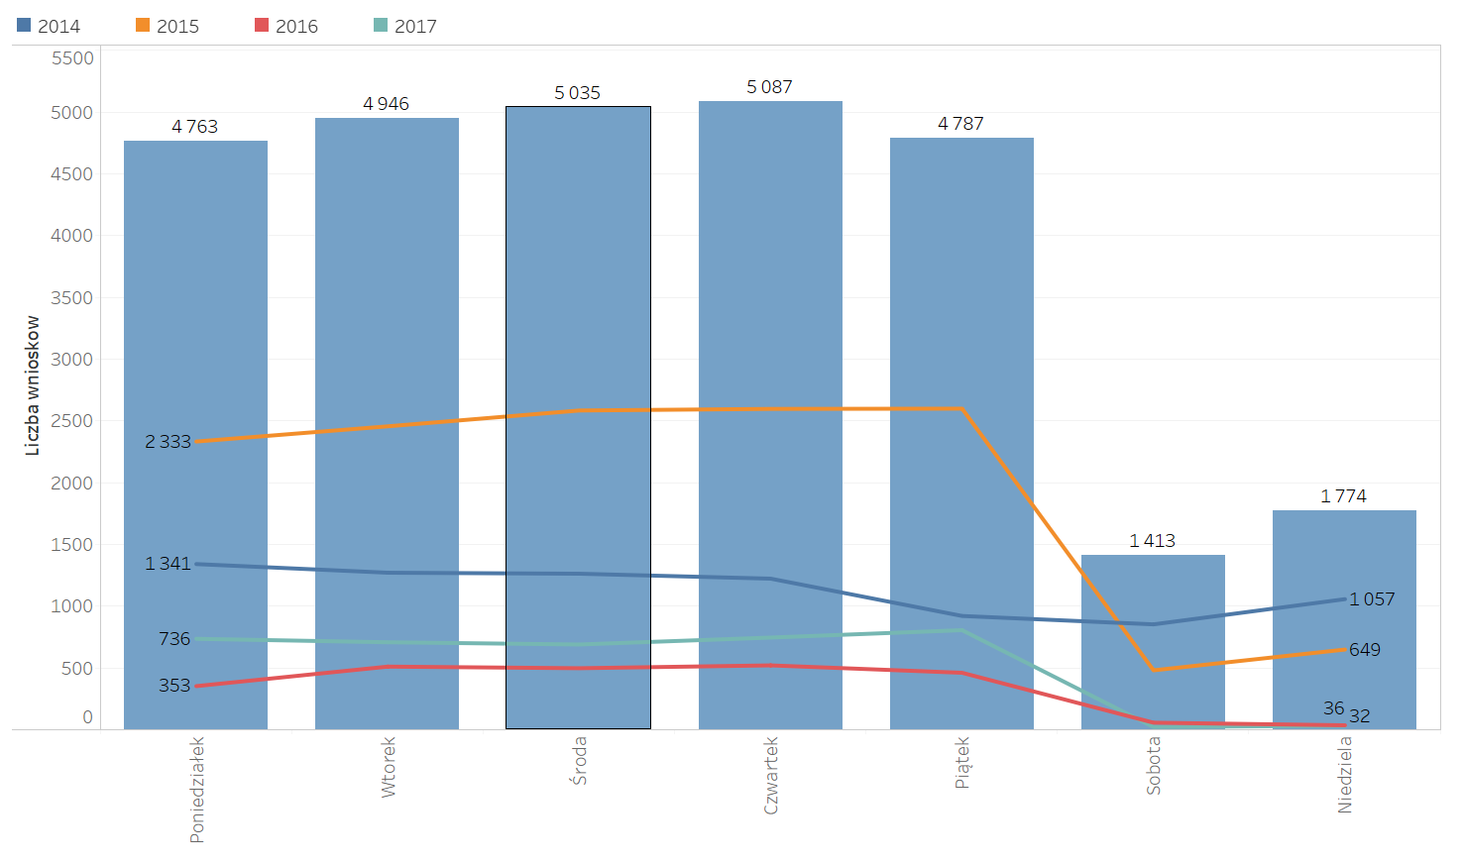
Analiza operatora (ok. 28 tysięcy wniosków)

Slide 9
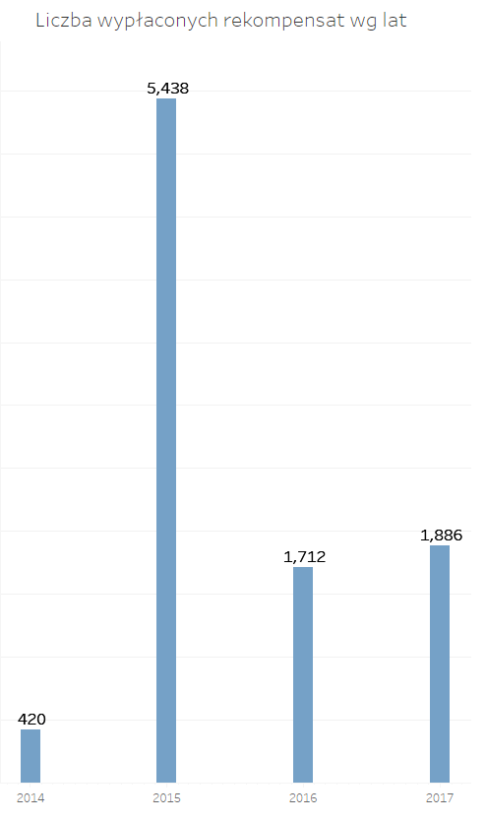
Analiza rekompensat (ok. 10 tysięcy wniosków)

Slide 10
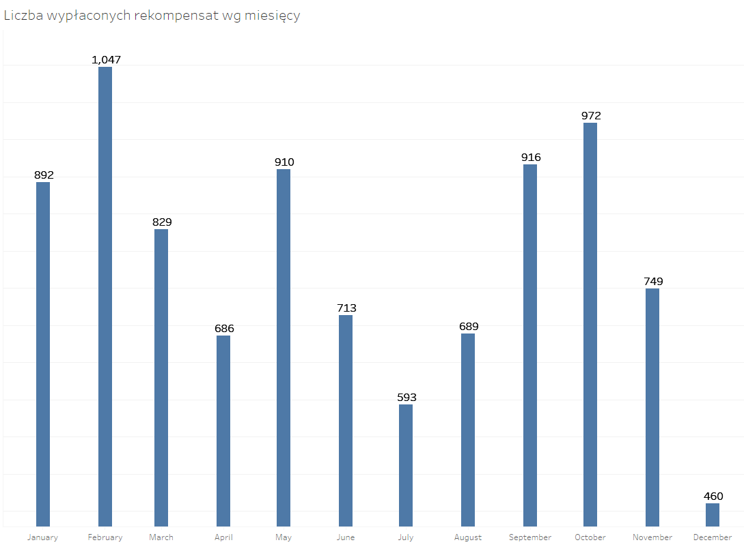
Analiza rekompensat (ok. 10 tysięcy wniosków)

Slide 11
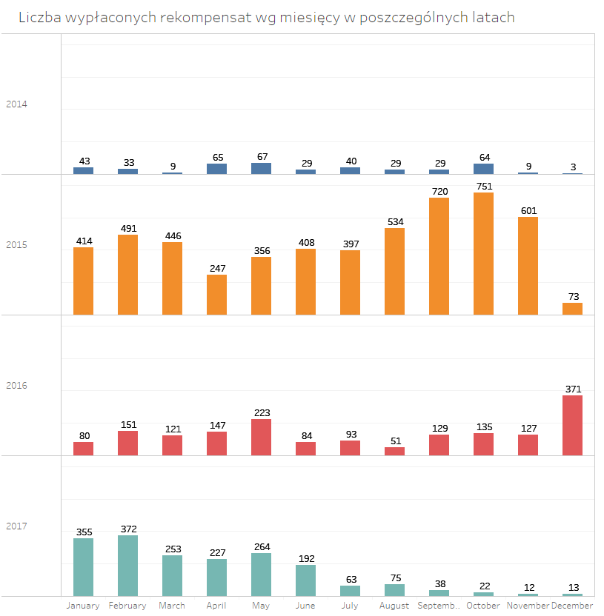
Analiza rekompensat (ok. 10 tysięcy wniosków)

Slide 12
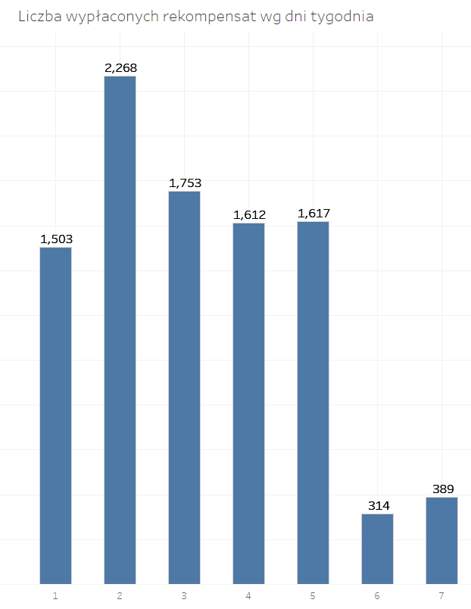
Analiza rekompensat (ok. 10 tysięcy wniosków)

Slide 13
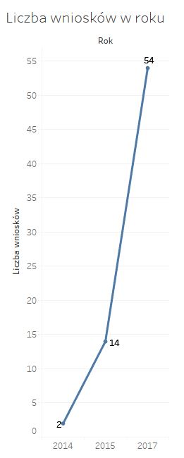
Analiza prawna (77 wniosków)

Slide 14
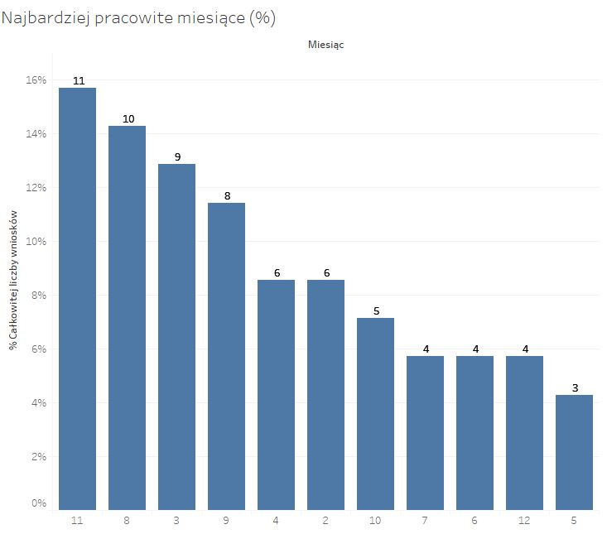
Analiza prawna (77 wniosków)

Slide 15
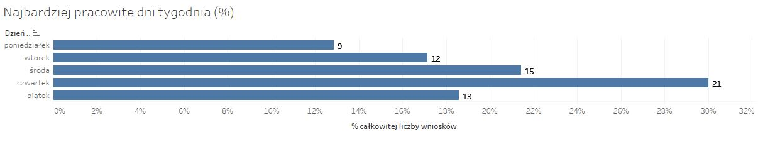
Analiza prawna (77 wniosków)

Slide 16
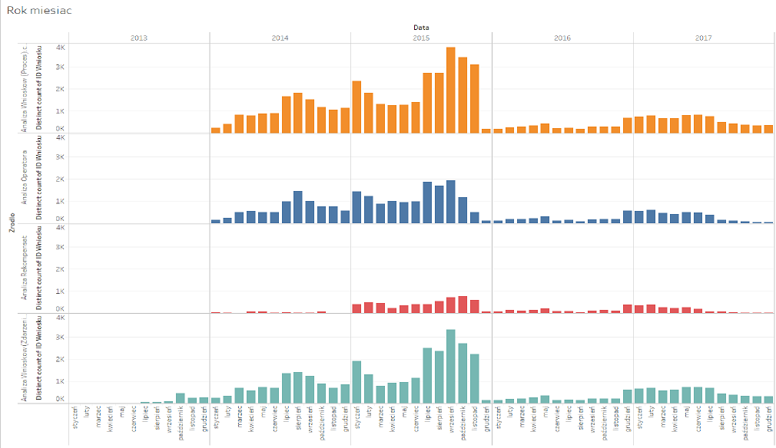
Ilość wniosków w poszczególnych działach w badanych latach

Slide 17
Opracowali:
Ireneusz Tur,
Paulina Sokal,
Witold Łańcucki,
Agnieszka Dąbrowska-Małyszko

